Slide 1
Wegenetz im Überblick
Wanderverband Hessen
2013

Slide 2
Wanderverband Hessen
2013

Slide 3
Wanderverband Hessen
2013

Slide 4
Wanderverband Hessen
2013

Slide 5
Wanderverband Hessen
2013

Slide 6
Wanderverband Hessen
2013

Slide 7
Wanderverband Hessen
2013

Slide 8
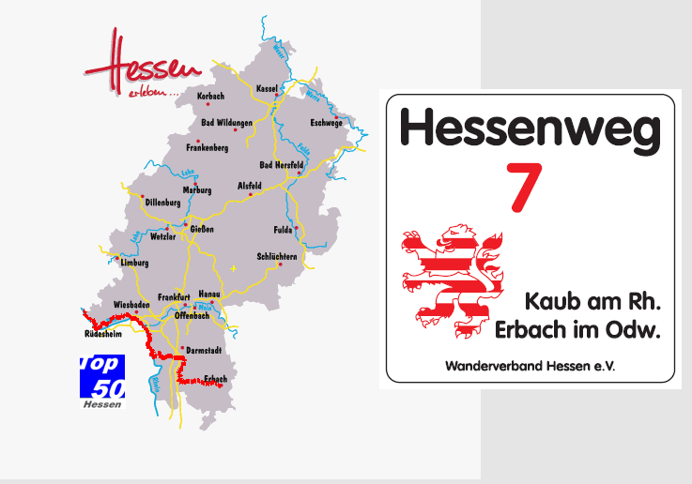
Wanderverband Hessen
2013

Slide 9
Wanderverband Hessen
2013

Slide 10
Wanderverband Hessen
2013

Slide 11
Wanderverband Hessen
2013

Slide 12
Wanderverband Hessen
2013

